Slide 1
Risikomanagement und Compliance
Oktober 2018
Landesamtsdirektion
Dr. Manfred Müller, Büro Landesamtsdirektor
Mag. Rosanna Vital, Fachgruppe Personal

Slide 2
Ziele der Veranstaltung
Verschwiegenheit
Information
Sensibilisierung
Orientierung für eigenes Handeln
Um eine praxisrelevante und lebendige Diskussion bei der heutigen Veranstaltung gewährleisten zu können, sollen sämtliche Gesprächsinhalte vertraulich behandelt werden.

Slide 3



Programm
13:30 bis 14:00 |  | Hinführung zum Thema, Risiken in meiner Tätigkeit
14:00 bis 14:55 |  | RisikomanagementDefinition + Arten + Prozesse
14:55 bis 15:05 |  | Pause

Slide 4



Programm
15:05 bis 15:10 |  | Fragen
15:10 bis 15:20 |  | R-Management u Compliance im Land
15:20 bis 15:40 |  | Risiko-Selbsttest je Org.Einheit
15:40 bis 15:45 |  | bisherige Zusammenfassung u. Ausblick
15:45 bis 16:00 |  | Pause

Slide 5
Programm
16:00 bis 16:05 |  | Compliance aus dienstrechtl. Sicht Anknüpfung Erstinformation
16:05 bis 16:25 |  | Compliance Gruppenübung Befangenheit + Verbot der Geschenkannahme
16:25 bis 17:00 |  | Compliance Befangenheit + Verbot der Geschenkannahme

Slide 6
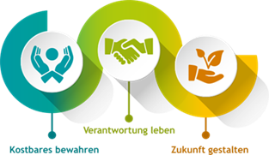
Leitbild
Gelebte neue Kultur in der Landesverwaltung:
Besonders wichtige Elemente aus dem neuen Leitbild:
Verlässlichkeit
Kontinuität, Transparenz und Verlässlichkeit stärken das Vertrauen der Menschen in unsere Arbeit.
Wirtschaftlichkeit
  Kostenbewusstsein und wirtschaftlicher Umgang mit öffentlichen Mitteln prägen unsere Arbeit. Wir legen Wert auf Nachvollziehbarkeit und Transparenz
Strategie
Gemeinsam setzen wir uns mit künftigen Herausforderungen auseinander, planen langfristig und verfolgen unsere Ziele aktiv und koordiniert.
.
Unsere ambitionierte Vision ist es, eine der modernsten und effizientesten Verwaltungen Europas zu werden.

Slide 7
CRM als Elemente einer neuen Kultur
Risikomanagement u Compliance als neue Themen der öffentl. Hand
Eigenes Projekt CRM im Rahmen des @2022-Programms zur Modernisierung der Landesverwaltung:
gestartet im Jan. 2018
Konzeption mit strategischer Leitlinie inkl. Maßnahmenkatalog soll 2018 fixiert werden
Notes:
9e L-BG, 7 AVG

Slide 8
Risikoerkennung - Gruppenübung
Def.: Risiken gefährden die Erreichung von Zielen
Gruppenarbeit: (3-5 Gruppen bilden, mit mögl. ähnlichen Arbeitszielen)
Welche 2-3 Haupt-Risiken zur Zielerreichung sehe ich (sehen wir) in meiner (unserer) Tätigkeit beim Land für meine (unsere) Organisationseinheit?
    jedes Risiko auf eigenes Kärtchen lesbar notieren,
    anschließende kurze Präsentation auf Pinnwand
(=>: vom Vortragenden zu clustern: Welche Risiko-Arten gibt es und was wurde davon in Gruppen erarbeitet?)

Slide 9
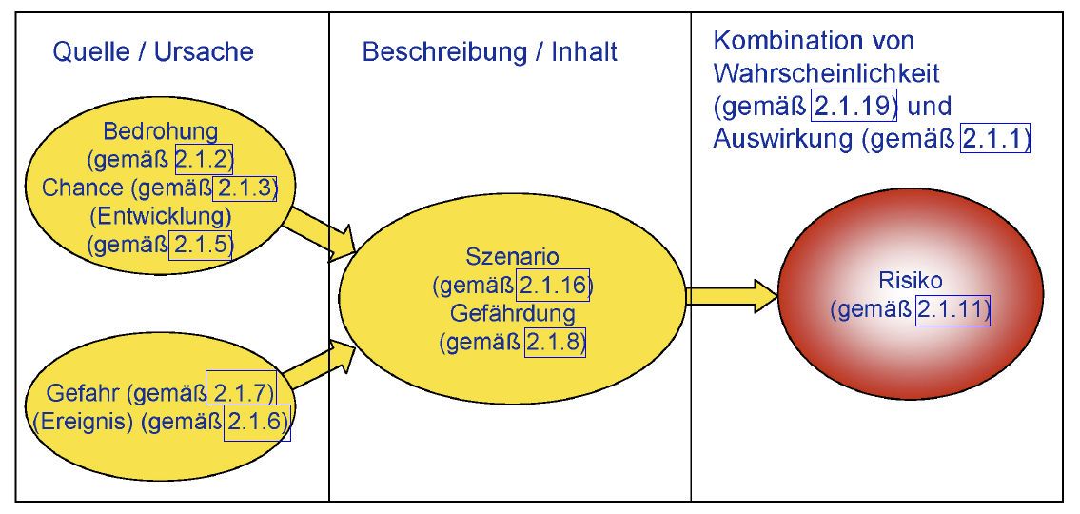
Risiko-Komponenten
theoretische Darstellung lt. ONR 49000:

Slide 10
Risiko-Management-Prozess
Bisher geleistete Vorfrage: Welche Risiko-Arten gibt es?
Theoretischer Standardprozess im Umgang mit Risiko:
Rahmenbedingungen festlegen: Ziele definieren
Risiko identifizieren: (mögliche) Bedrohungen?
Risiko analysieren: Wahrscheinlichkeit und Auswirkung eines Ereignisses => R-Matrix
Risiko bewerten: R-Klasse
Risiko bewältigen: eventuelle konkrete Maßnahmen

Slide 11
Risiko-Management-Prozess
Fallbeispiel Kantinenbetrieb
3-4 Gruppen (Tätigkeit oder OE sind egal)
Ausgangssituation: Übernehmen Sie die Rolle der verantwortlichen Leitungsperson („Risk-Owner) des bestehenden Kantinenbetriebs:
Ziele und Ressourcen sind für dieses Fallbeispiel fixiert:
  Gesunde warme Mahlzeit zu Mittag
  Versorgung der MA im Haus
  Lebensmittel-Sicherheit
Führen Sie die weiteren Schritte des R-Mgmt-Standardprozesses aus:
Risiko identifizieren: (mögliche) Bedrohungen
(=> zusätzlicher Input vom Vortragenden)
Risiko analysieren: Wahrscheinlichkeit und Auswirkung eines Ereignisses => R-Matrix
Risiko bewerten: R-Klasse
Risiko bewältigen: eventuelle konkrete, steuernde Maßnahmen

Slide 12
Risikomatrix
Eintritts-Wahrscheinlichkeit
sehr hoch
hoch
gering
sehr gering
 | gering | mittel | schwerwiegend (hoch) | existenzbedrohend (sehr hoch) | ->Auswirkung (Schadensausmaß)
Risikoakzeptanz

Slide 13
mögliches Berichtswesen / R.-Überwachung
Mögliche Risiko-Überwachung u Berichtswesen:
sehr hohes Risiko | Diese Risiken werden der höchsten Entscheidungsebene berichtet, Maßnahmen sind verpflichtend einzuleiten und die Wirksamkeit zeitnah zu überprüfen. Bearbeitung bleibt in der 2. Managementebene (beim ursprünglichen Risk-Owner)
hohes Risiko | Diese Risiken werden auf Ebene der Risk-Owner bearbeitet und müssen der 2. Management-Ebene von der 3. Management-Ebene berichtet werden. Maßnahmen sind verpflichtend zu prüfen und ggf einzuleiten und die Wirksamkeit zu überprüfen.
mittleres Risiko | Diese Risiken sind auf Ebene der 3. Management-Ebene zu bearbeiten und an die 2. Management-Ebene (Risk-Owner) zu berichten.
geringes Risiko | Diese Risiken müssen bei der jährlichen Aktualisierung wieder betrachtet werden, Maßnahmen sind nicht zwingend zu ergreifen.
Risikoakzeptanz

Slide 14
Risiko-Bewältigungs-Strategien
Risiko-Steuerung:
Welche grundsätzlichen Maßnahmen sind möglich im Umgang mit Risiken:
R-Vermeidung (generell)
R-Verminderung (Eintrittswahrscheinlichkeit senken)
Verminderung der Auswirkung
R-Diversifikation
R-Finanzierung
R-Teilung
Bewusste R-Tragung
Notes:
9e L-BG, 7 AVG

Slide 15
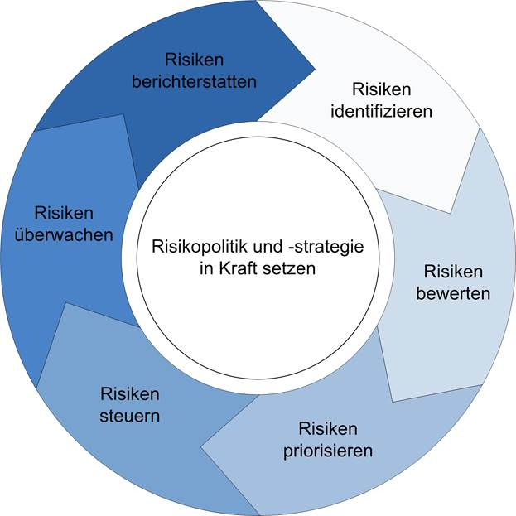
Risiko-Managementprozess

Slide 16
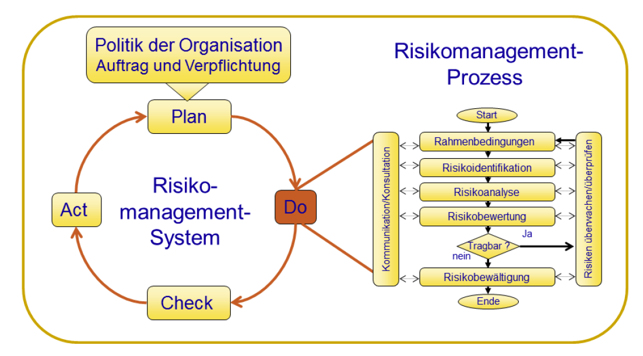
Gesamtdarstellung des
Risikomanagements (ONR 49001)

Slide 17
Compliance-Risiko
Def. Compliance:
Risiko der Nichteinhaltung von Normen
Fallbeispiel für Einzelarbeit:
Versetzen Sie sich in die Lage der Leitungsperson Ihrer Organisationseinheit und beantworten Sie den folgenden Fragebogen zur
Risiko-Selbsteinschätzung nach Vorarlberger Muster:
Ziel in diesem konkreten Fallbeispiel:
Flottes Durcharbeiten zur Gedanken-Anregung und Bewusstmachung von Compliance-Risiken (und nicht zur akribischen Bearbeitung) als Überleitung zum folgendem Thema
(anschließende Diskussion der Ergebnisse)

Slide 18
Resümee Risikomanagement
Zusammenfassung: Risikomanagement ist primär Führungsaufgabe
organisatorischen Zuständigkeiten (aktuelle G-Einteilung):
  0/01 Büro des LAD: „Risikomanagement und Compliance-Grundlagen“
  0/41: Personalstrategie und allg. Personalwesen: „Mitwirkung in Compliance-Angelegenheiten aus dienstrechtlicher Sicht“
  Compliance umfasst die Einhaltung von:
  Fachnormen der jeweiligen OrgEinheit
  dienstrechtliche Normen:
  „Spezialnormen“, die in allen OrgEinheiten vorkommen können, wie bspw.
      Steuerrecht
      Vergaberecht
      Vertragsrecht
      EU-Beihilfenrecht
      Datenschutz
      Sponsoring
      Dienstrecht
  Zuständigkeiten von den dabei unterstützenden OrgEinheiten sind dazu größtenteils bereits definiert (siehe Projekt „Kompetenzcenter“-Entwurf)
Die weitere Umsetzung der CRM-Thematik beim Land ist dzt. in Ausarbeitung

Slide 19
Compliance
Integrität – Was ist das?
Ehrlichkeit, Echtheit, Transparenz, Ethik, Objektivität,
"Graubereiche" nicht ausnützen, auf der "sicheren" Seite bleiben
Im Beruf die SACHE in den Vordergrund stellen
Prinzipien leben, sich selbst treu sein
Vertrauenswürdigkeit
Vertrauen der Bürgerinnen und Bürger in die öffentliche Verwaltung
Vertrauen der Mitarbeiterinnen und Mitarbeiter in die öffentliche Verwaltung

Slide 20



Compliance
Gruppenübung
2 Fälle:
Befangenheit – Ansuchen Vergabe einer Förderung
Verbot der Geschenkannahme – Essenseinladung Bauverhandlung
3 Rollen:
Verhandlungsleiter/Sachbearbeiter
Antragsteller
Nachbar/Bürger
-> 7 Gruppen zu 3 Personen
Bitte nehmen Sie die Ihnen nach dem Zufallsprinzip zugeteilte Rolle ein und besprechen Sie wie Sie in der Situation handeln würden bzw. welche Gedanken zu dieser Rolle aufkommen. Machen Sie dazu Notizen.

Slide 21
Befangenheit
Liegen wichtige Gründe vor, die geeignet sind, die volle Unbefangenheit in Zweifel zu setzten…
(§ 9e L-BG iVm & 20 L-VBG)
§ 7 (1) AVG: Verwaltungsorgane haben sich der Ausübung ihres Amtes zu enthalten und ihre Vertretung zu veranlassen:
1. in Sachen, an denen sie selbst, einer ihrer Angehörigen oder einer ihrer Pflegebefohlenen beteiligt sind;
2. in Sachen, in denen sie als Bevollmächtigte einer Partei bestellt waren oder noch bestellt sind;
3. wenn sonstige wichtige Gründe vorliegen, die geeignet sind, ihre volle Unbefangenheit in Zweifel zu ziehen;
4. im Berufungsverfahren, wenn sie an der Erlassung des angefochtenen Bescheides oder der Berufungsvorentscheidung mitgewirkt haben.
Sinn: Im Rahmen der Amtsausübung soll ein objektives Handeln gewährleistet sein; Beziehungen (zB Verwandtschaft, Freundschaft oder Feindschaft) bzw. Eigeninteressen sollen keine Rolle spielen.
Zu beachten: Eindruck, der nach außen hin entsteht

Slide 22
Befangenheit –
Vorgehen bei Vorliegen einer Befangenheit
…hat sich der Beamte/Vertragsbedienstete der Ausübung des Amtes zu enthalten und seine Vertretung zu veranlassen..
Enthaltung der Amtsausübung
Veranlassung der Vertretung, Meldung an den Vorgesetzten
Ausnahme: Gefahr im Verzug - unaufschiebbare Amtshandlungen sind vorzunehmen, wenn die Vertretung nicht sofort möglich ist
Beachte:
Anschein der Befangenheit - Nebenbeschäftigung

Slide 23
Geschenk- bzw. Vorteilsannahme
Mitarbeiterinnen und Mitarbeitern des Landes dürfen im Hinblick auf ihre amtliche Stellung für sich oder einen Dritten keine Geschenke, andere Vermögensvorteile oder sonstige Vorteile fordern, annehmen oder sich versprechen lassen.
Wesentliche Bestimmungen:
§§ 11c L-BG iVm 20 L-VBG (Dienstrecht)
§§ 304 bis 306 StGB (Strafrecht)

Slide 24
Geschenk- bzw. Vorteilsannahme
Vorteil = alles, was einen wirtschaftlichen Wert aufweist und worauf kein Rechtsanspruch besteht
Geld
Wertgegenstände
Bewirtungen
Dienstleistungen
Zuwendungen mit einem bestimmten Marktwert:
Einladungen, Reisegutscheine, Freiflüge, Konzert- oder Theaterkarten, Übernahme der Kosten für Betriebs- oder Weihnachtsfeiern, Einkaufskonditionen für Einzelne, günstige Kredite, Überlassung von Sachen zur Privatnutzung wie z.B. Fahrzeuge, Sportgeräte
Verzicht auf zustehende Forderungen
Gesellschaftlich vorteilhafte Einladungen (z.B. Jagdausflug, Segeltörn)
Verschaffen einer Nebenbeschäftigung oder eines Beschäftigungsverhältnisses (auch: Praktikum für die Kinder)
Verschaffen einer Auszeichnung
Sexuelle Zuwendungen

Slide 25
Geschenk- bzw. Vorteilsannahme
Ausnahmen
Bestimmte Veranstaltungen
  Im amtlich oder sachlich gerechtfertigten Interesse (zB Weiterbildungsveranstaltungen)
Bsp: Einladung des für Sport zuständigen Abteilungsleiters zu einem internationalen Sportereignis, das mit Unterstützung seiner Abteilung zustande gekommen ist
  Vorteile im Rahmen der Veranstaltung
    Verpflegung und Unterbringung
    Begleitpersonen
    Tagesgebühren
Erfüllung von Repräsentationsaufgaben
  Teilnahme unbedenklich, wenn sie in Erfüllung von Dienstpflichten erfolgt, Dienst ist oder zumindest ein überwiegendes dienstliches Interesse besteht
  Sicht eines objektiven Betrachters
Jedenfalls unzulässig:
Geldzuwendungen, unabhängig von der Höhe (Trinkgelder)
Gutscheine, unabhängig von deren Wert

Slide 26
Geschenk- bzw. Vorteilsannahme Ausnahmen
Ehrengeschenke (= Gegenstände, die dem Beamten von Staaten, öffentlichen Körperschaften oder Traditionsinstitutionen für Verdienste oder aus Courtoisie gegeben werden).
Ehrengeschenke dürfen entgegen genommen werden. Fachgruppe Personal ist umgehend in Kenntnis zu setzen
Orts- und landesübliche Aufmerksamkeiten von geringem Wert
Richtwert für die Geringfügigkeit: 3 Ks: Kugelschreiber, Kalender, Klumpert, einfache Mahlzeiten etc
Ausschlaggebend ist allerdings nicht nur die Geringfügigkeit
Bei der Annahme von Geschenken ist auch der Anschein der Befangenheit zu berücksichtigen.

Slide 27
Danke für die Aufmerksamkeit!

